Slide 1
基于JSP+JavaBean的 网上订餐
班级：131301102
演讲者：张瑞涛

Slide 2
课题开发背景与研究意义
全球网络化，科技在突飞猛进。
网络餐饮业在电子商务中的发展也已是如日中天。
使我们对相关j2ee知识加深了解。

Slide 3
需求分析
随着网络技术的发展和普及，方便、快捷、个性化的网上订餐早已成为人们生活中必不可少的一部分。
本系统的设计目的是为了满足消费者只要通过互联网就可以足不出户的订购自己喜欢的菜品，改变传统商业交易，在互联网上进行交易，实现网上购买菜品。

Slide 4
可行性分析
技术可行性
操作可行性
经济可行性

Slide 5
项目总体规划
支持用户注册和登录
用户登录后可以根据价格、类型和其他关键词进行商品查询
用户可以购买商品，但是可以在提交之前取消购买这些商品
支持用户在线留言
支持管理员通过后登录，并对系统中的各种信息进行维护

Slide 6
系统需求分析
1、用户注册及登录功能分析
用户注册及登录
用户注册
用户登录
用户修改注册信息

Slide 7
系统需求分析
2、商品查询功能分析
根据食谱类型查询
商品查询
根据食品厂商查询
根据价格查询
根据其他关键词查询

Slide 8
系统需求分析
3、购物车功能分析
购物车
向购物车中添加商品
从购物车中删除商品
生成订单
查看订单明细

Slide 9
系统需求分析
4、系统管理员管理功能分析
系统管理员管理
商品管理
订单管理
用户管理
厂商管理

Slide 10
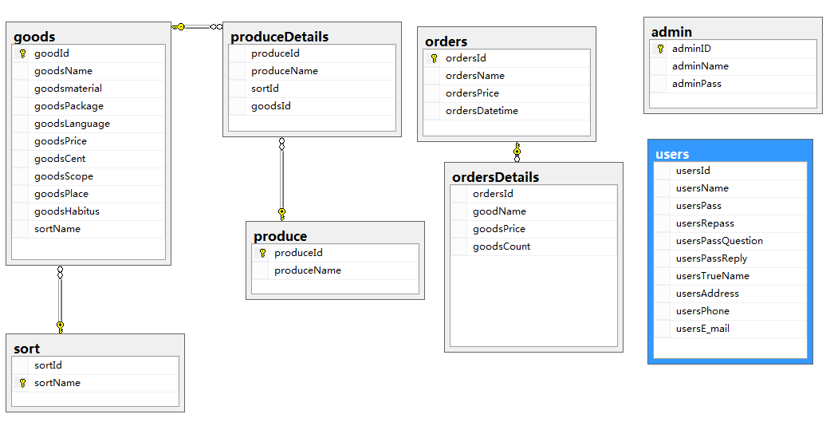
数据库设计

Slide 11
系统流程及模块划分
用户登录模块：负责验证系统中用户的登录信息
商品查询模块：负责根据用户输入的各种条件快速查找符合用户要求的鲜花商品
购物车模块：负责记录并保存用户选购的商品信息，然后生成订单
用户留言模块：负责接收并记录用户的留言信息
管理员管理模块：负责商品、订单、用户和厂商信息的添加、修改和删除等维护操作

Slide 12
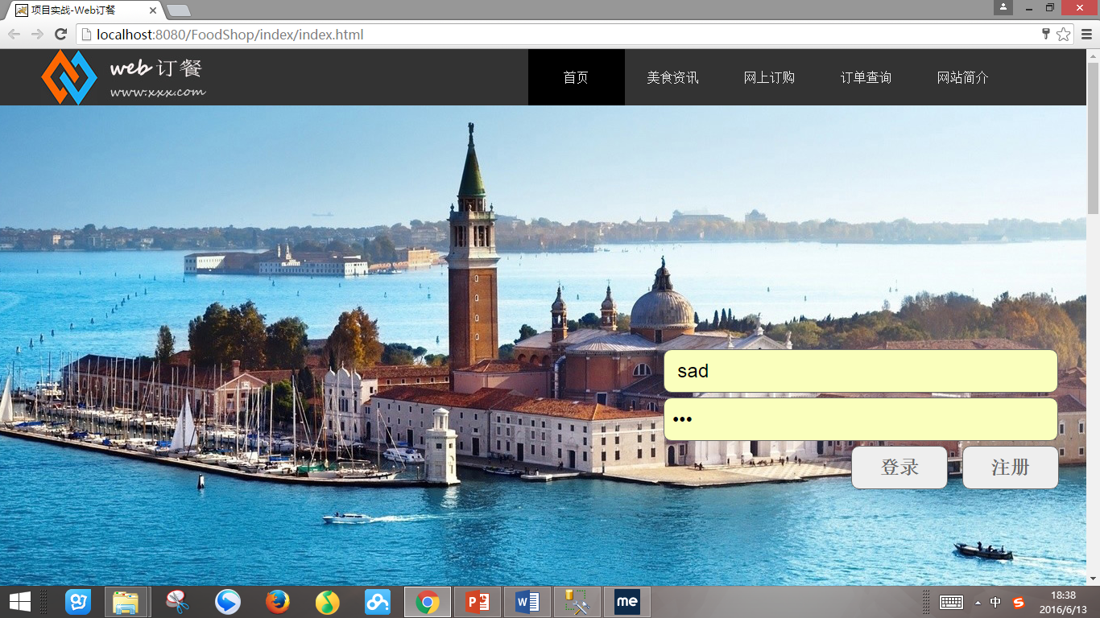
系统的详细设计与实现
首页

Slide 13
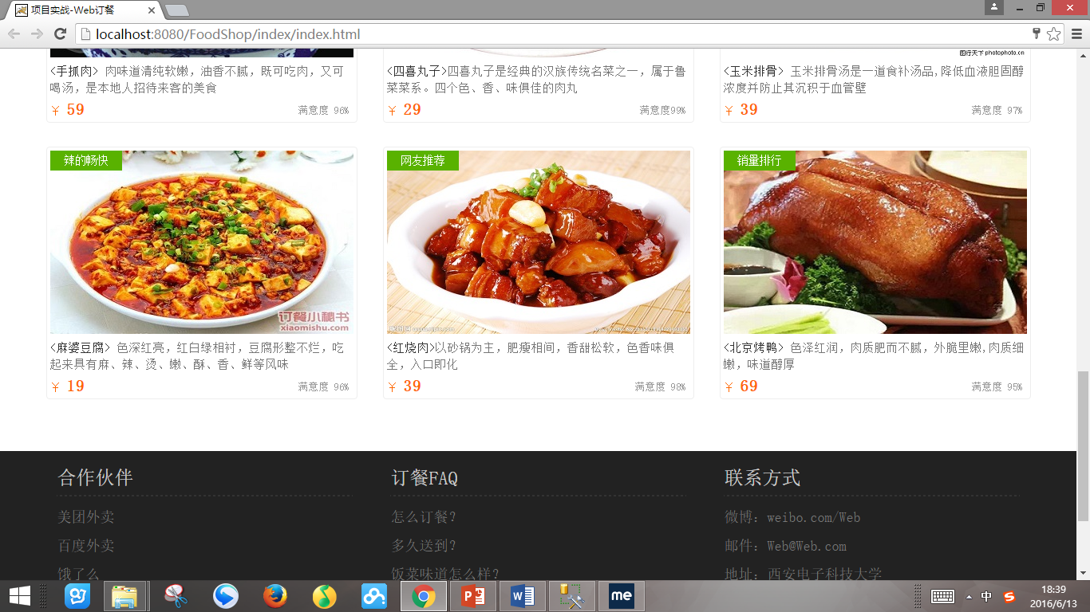
系统的详细设计与实现
首页

Slide 14
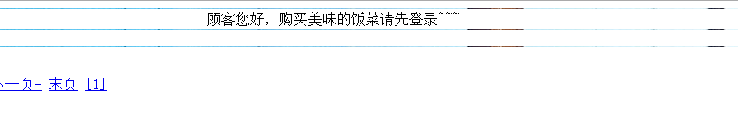
系统的详细设计与实现
登录

Slide 15
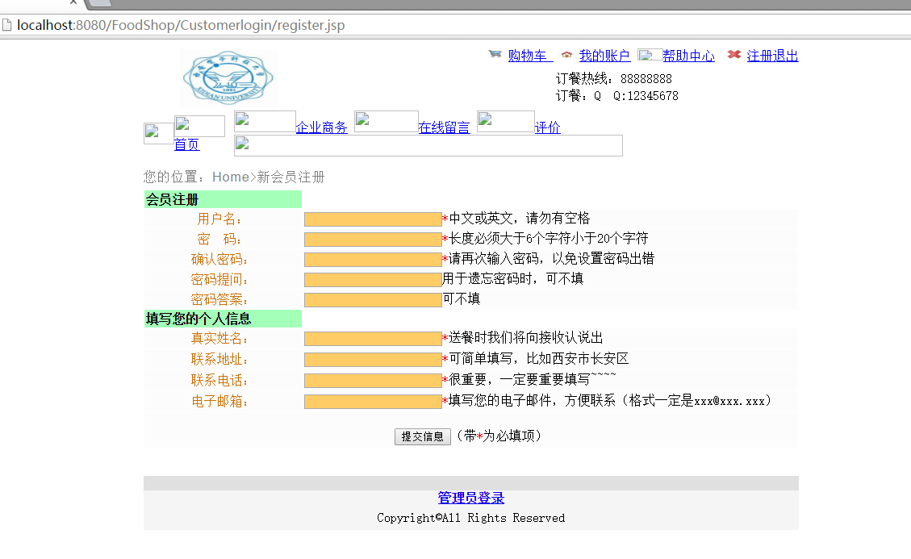
系统的详细设计与实现
注册

Slide 16
系统的详细设计与实现
……

Slide 17
Thanks！

